Slide 1
Projekt realizowany pod nadzorem Ministerstwa Edukacji Narodowej
VULCAN kompetencji w MAŁOPOLSKICH SAMORZĄDACH

Slide 2
Budowanie gminnych sieci współpracy i samokształcenia jako elementu wspomagania szkół/placówek
Moduł III
Autor: Dorota Tomaszewicz/ Anna Pawełas
Opracowała: Aleksandra Kuźniak

Slide 3
Plan
Część I. Wprowadzenie
Część II. Przykłady funkcjonowania sieci
Część III. Sieci dla samorządowców
Część IV. Platforma jako narzędzie do realizacji sieci współpracy

Slide 4
Cel ogólny:
Poznanie założeń funkcjonowania sieci współpracy i samokształcenia.
Zapoznanie uczestników szkolenia z funkcjonalnościami platformy stanowiącej uzupełninie funkcjonowania sieci współpracy i samokształcenia.

Slide 5
Cele szczegółowe:
Uczestnik szkolenia:
wymienia zasady tworzenia sieci współpracy i samokształcenia,
podaje przykłady funkcjonujących sieci współpracy i samokształcenia, np. dyrektorów, nauczycieli, przedstawicieli samorządów,
rozumie, że sieci współpracy i samokształcenia są uzupełnieniem procesowego wspomagania szkół,
wskazuje rolę i zadania koordynatora sieci,
określa kryteria sukcesu w pracy sieci,
inicjuje rozwiązania dotyczące tworzenia sieci współpracy i samokształcenia samorządowców.

Slide 6
Ćwiczenie na start „6 kroków odchylenia wg Stanleya Millgrama”
Napisz na kartce imię i nazwisko jakiejś żyjącej osoby publicznej – obojętnie z jakiej branży i kraju.
Notes:
1. Ćwiczenie na start „6 kroków odchylenia wg Stanleya Millgrama” – 30 min.
Trener inicjuje ćwiczenie mające na celu uświadomienie uczestnikom znaczenie kontaktów międzyludzkich w osiąganiu celów. Na wstępie prosi uczestników aby każdy z nich napisał na kartce imię i nazwisko jakiejś żyjącej osoby publicznej – obojętnie z jakiej branży i kraju. Następnie trener zbiera kartki z nazwiskami żeby za chwilę je rozdać na drugim etapie ćwiczenia. Trener łączy uczestników w zespoły 4-os. i każdy zespół losuje sobie 4 zapisane wcześniej nazwiska.
Zadaniem Uczestników jest porozmawiać ze sobą i sprawdzić kogo mają w swoim otoczeniu, kto pomógłby im dotrzeć do osób, których nazwiska wylosowali. Metaforycznie chodzi o to aby przez swoje kontakty zdołali dotrze do wybranych osób rzekomo po autograf. UWAGA: zabrania się docierania do wybranych osób poprzez szukanie danych kontaktowych w internecie. Ścieżką dotarcia może być jedynie droga przez znajomych. Być może w swoim otoczeniu nie znajdą ludzi, którzy znają wylosowane osoby, ale wtedy muszą pomyśleć czy znajomi znajomych nie mają takich możliwości. Ważne aby ta ścieżka pośredników była jak najkrótsza.
Następnie uczestnicy prezentują ścieżkę dotarcia do wylosowanych osób.
Omówienie ćwiczenia: badania psychologiczne, które wykonywał w latach 60-tych Stanley Millgram dowodziły, że wystarczy 6 pośredników („6 kroków odchylenia”) żeby dotrzeć do każdej żyjącej osoby na świecie. Współcześnie sieci naszych kontaktów umożliwiają nam dotarcie do każdej żywej znanej osoby na świecie poprzez 3,5 kroków odchylenia (badania Microsoft na pocz. lat 2000).
Ćwiczenie to uświadamia uczestnikom jak ważne w dzisiejszym świecie jest otaczanie się ludźmi, którzy mają określone zasoby (intelektualne, emocjonalne, organizacyjne itd.). Sieci współpracy i samokształcenia są taką formą pracy, która poszerza nasz krąg osób, z którymi łączą nas wspólne tematy, branża, potrzeby i możliwości.

Slide 7
Sieci współpracy i samokształcenia – def.
Sieci współpracy i samokształcenia to międzyszkolny zespół współpracujących ze sobą nauczycieli lub dyrektorów z różnych szkół i placówek.
Celem funkcjonowania sieci jest wspólne rozwiązywanie problemów, dzielenie się pomysłami, spostrzeżeniami i propozycjami – zarówno za pośrednictwem platformy internetowej, traktowanej jako forum wymiany doświadczeń, jak i spotkań osobistych.
Członkowie sieci korzystają z własnej wiedzy, ale mogą również sięgać po pomoc zewnętrznych ekspertów. Pracują pod kierunkiem koordynatora sieci współpracy i samokształcenia.
Notes:
Krótki mini wykład eksperta na temat sieci i ich celów.

Slide 8
Międzyszkolne sieci współpracy i samokształcenia
Element doskonalenia nauczycieli i dyrektorów
Sieć umożliwia:
kontakty,
wymianę doświadczeń,
dostęp do informacji,
współpracę i współdziałanie,
integrację lokalnego środowiska,
……………………………………..

Slide 9
Dzięki wprowadzeniu sieci możliwe jest:
upowszechnienie organizacji życia społecznego,
promowanie współpracy, dzięki której powstaje synergia wynikająca z działania zespołowego,
umożliwienie zespołowego uczenia się nauczycieli poprzez samokształcenie, tzn. uczenie się z innymi i od innych.
red. Elsner D. Sieci współpracy i samokształcenia. Teoria i praktyka, ABC a Wolters Kluwer business, Warszawa 2013.

Slide 10
Rola jednostek samorządu terytorialnego w procesie wspomagania szkół.
Akty prawa miejscowego regulujące podział środków na dofinansowanie opłat na doskonalenie zawodowe nauczycieli oraz określających specjalności i formy kształcenia, na które dofinansowanie jest przyznawane oraz plan dofinansowania form doskonalenia i dokształcania zawodowego nauczycieli – uchwały i zarządzenia
Notes:
Tylko wspominam o tych dokumentach, aby zwrócić uwagę samorządowcom, że mają narzędzia, aby upominać się o sieci.

Slide 11
Sieci a perspektywa biorących w niej udział:
KTO MA TWORZYĆ SIECI?
Organizacja sieci współpracy i samokształcenia jest zadaniem;
placówek doskonalenia nauczycieli, w tym przede wszystkim doradców metodycznych,
pracowników poradni psychologiczno-pedagogicznych,
pracowników bibliotek pedagogicznych.
Notes:
Tu przypomnieć, że te instytucje mają wpisane w swoje zadania inicjowanie i prowadzenie sieci.

Slide 12
Uczestnicząc w pracach sieci współpracy, należy pamiętać, że:
udział w sieci jest dobrowolny,
udział w sieci służy rozwojowi zawodowemu nauczycieli i dyrektorów szkół,
międzyszkolne sieci współpracy mogą być uzupełnieniem działań prowadzonych w szkole w ramach procesu wspomagania,
cele i plany działania sieci opracowywane są przez uczestników na podstawie diagnozy potrzeb,
udział w sieci opiera się na pracy zespołowej nauczycieli z różnych szkół,
praca w sieci polega na dzieleniu się doświadczeniem zawodowym,
organizacja sieci i moderowanie aktywności uczestników to zadanie koordynatora sieci,
w prace w sieci mogą być zaangażowani eksperci zewnętrzni,
praca w sieci służy wypracowywaniu wspólnych rozwiązań,
efekty pracy sieci zależą od aktywności uczestników.

Slide 13
CO DECYDUJE O JAKOŚCI PRACY W SIECI?
kompetencje koordynatora sieci
zaangażowanie uczestników sieci
temat i formy pracy
kompetencje ekspertów
organizacja form doskonalenia
zaangażowanie organu prowadzącego i sprawującego nadzór pedagogiczny
aktywność instytucji, stowarzyszeń oświatowych działających na terenie danej JST

Slide 14
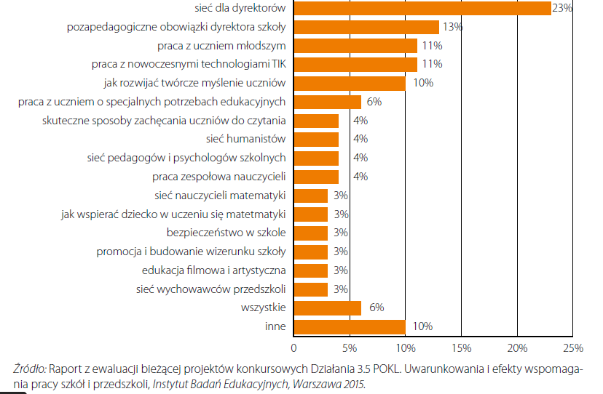
Tematy, które spotkały się ze szczególnym zainteresowaniem uczestników sieci
Notes:
Uczestnicy spotkania dyskutują i podają propozycje tematów sieci, które ich zdaniem mogłyby funkcjonować w ich szkołach – lub funkcjonują.

Slide 15
Sposób organizowania sieci
Etap organizacji sieci
wybór koordynatora sieci,
rozpoznanie potrzeb uczestników,
powołanie sieci,
zaproszenie do współpracy uczestników,
ustalenie planu pracy sieci.

Slide 16
Sposób organizowania sieci
Spotkania uczestników sieci
np. pięć spotkań w każdym roku szkolnym (samokształcenie, wymiana doświadczeń, wspólne rozwiązywanie problemów),
udział zaproszonych specjalistów
(wykłady, warsztaty, konsultacje).
Notes:
Mini wykład?

Slide 17
Sposób organizowania sieci
Praca na platformie
moderowane forum wymiany doświadczeń,
moderowane forum dyskusyjne,
materiały samokształceniowe, e-learning,
upowszechnianie wypracowanych materiałów i pomysłów.
Notes:
Zapowiadamy, że o tym bardziej szczegółowo będzie na ostatnich zajęcach.

Slide 18
Sposób organizowania sieci
Wdrażanie
wykorzystanie nowych form, metod, narzędzi w pracy z uczniami.
inicjowanie i podejmowanie działań z włączeniem innych nauczycieli.
wzajemna obserwacja lekcji,itp.

Slide 19
Działania w sieci tematycznej
Spotkanie organizacyjne
integracja uczestników sieci,
poznanie potrzeb i zasobów,
ustalenie celów, harmonogramu pracy i działań na platformie.
Spotkania robocze
dzielenie się doświadczeniami, narzędziami, dobrymi praktykami,
spotkania z ekspertami,
tworzenie nowych rozwiązań.
Notes:
Nie jestem przekonana czy ten materiał jest potrzebny samorządowcom. Może krótko przedstawić.

Slide 20
Działania w sieci tematycznej
Spotkanie podsumowujące
podsumowanie i omówienie pracy sieci,
zaplanowanie promocji i sposobów udostępniania innym wypracowanych rozwiązań,
ewaluacja.
Działania na platformie internetowej pomiędzy spotkaniami
dyskusje, wymiana informacji i spostrzeżeń dotyczących tematyki sieci,
koordynowanie pracy uczestników nad wspólnie tworzonymi rozwiązaniami,
publikacja efektów pracy (np. wypracowane narzędzia, scenariusze lekcji itp.),
dzielenie się zasobami użytecznymi dla uczestników sieci (zamieszczanie dokumentów, filmów, prezentacji, zdjęć itp.),
udział w szkoleniach e-learningowych.

Slide 21
ROLA I ZADANIA KOORDYNATORA SIECI WSPÓŁPRACY I SAMOKSZTAŁCENIA
Ćwiczenie
Koordynator jest | Koordynator nie jest
Notes:
Zadanie ma na celu uświadomić również samorządowcom, czego można, a czego nie należy wymagać od koordynatora.
Trener łączy uczestników w 5 zespołów. Każdy zespół otrzymuje pakiet opisów roli koordynatora sieci współpracy i samokształcenia. Zadaniem zespołów jest posegregować opisy wg kryterium: „Koordynator jest” i „Koordynator nie jest”. Następnie grupy weryfikują na forum poprawność uszeregowania opisów do właściwej kategorii.
Celem ćwiczenia jest uświadomienie uczestnikom, że istota funkcjonowania sieci współpracy i samokształcenia zupełnie odbiega od standardowych form szkoleniowych, w których jedna osoba jest odpowiedzialna za całokształt aktywności. Jest to natomiast formuła pracy dająca bardzo dużą autonomię uczestnikom sieci, a także wymagająca dużej odpowiedzialności.

Slide 22
ROLA I ZADANIA KOORDYNATORA SIECI WSPÓŁPRACY
I SAMOKSZTAŁCENIA
Zarządzanie pracą sieci | Planowanie i prowadzenie wydarzeń edukacyjnych
planowanie działań sieci, organizacja pracy sieci, motywowanie członków sieci do pracy, nadzór nad realizacją przyjętych celów, sporządzenie rocznego sprawozdania z pracy sieci, promocja działań sieci | przygotowanie spotkań, prowadzenie wybranych spotkań, wybór i zapraszanie innych prowadzących (metodyków i ekspertów z określonych dziedzin), moderowanie forum dyskusyjnego na platformie internetowej, zamieszczanie materiałów samokształceniowych na platformie internetowej

Slide 23
Dyskusja ukierunkowana na wzajemną współpracę – 15 min.
Jakie potencjalne korzyści widzę ze współpracy sieci?
Co mogę zaproponować od siebie jako mój wkład w pracę sieci?

Slide 24
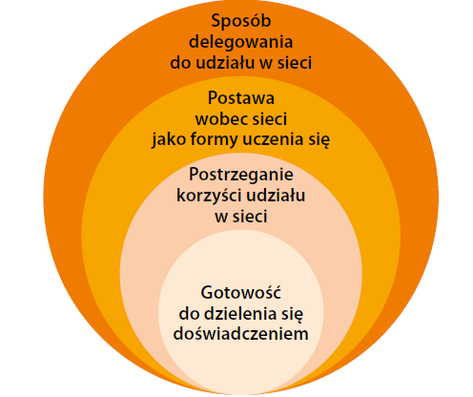
Czynniki wpływające na wyjściową motywację uczestników sieci
Notes:
Zatrzymani się na moment na uczestnikach sieci.

Slide 25
Warunki wpływające na wejściową motywację uczestników sieci - WNIOSKI
SPOSÓB DELEGOWANIA DO UDZIAŁU W SIECI
POSTAWA WOBEC SIECI JAKO FORMY UCZENIA SIĘ
OCZEKIWANE KORZYŚCI UDZIAŁU W SIECI
GOTOWOŚĆ DO DZIELENIA SIĘ DOŚWIADCZENIEM
DOJRZAŁOŚĆ ZAWODOWA UCZESTNIKÓW SIECI
………………………………………………………………

Slide 26
Jak zachęcić nauczycieli do pracy w sieci współpracy i samorozwoju?
Ćwiczenie nr 3
Kryteria doboru uczestników ( z perspektywy organu prowadzącego)
………………………………………………………
………………………………………………………
………………………………………………………
Notes:
Praca w grupie.

Slide 27
Kryteria doboru uczestników do pracy w sieciach
(z perspektywy organu prowadzącego)
np.:
postawa, kompetencje i potencjał dyrektora i kadry kierowniczej i ich zaangażowanie w proces wprowadzania zmiany;
potencjał rady pedagogicznej, naturalni liderzy zmiany, edukatorzy, wyłonieni z grona pedagogicznego (lub się wyłonią w trakcie wprowadzania zmiany);
doświadczenie dyrektorów i nauczycieli w realizacji projektów (np. projekt SORE, podczas realizacji którego szkoły miały już okazję sprawdzić nowy model wspomagania);
rodzaje i formy oraz jakość współpracy szkół z poradniami, ośrodkami doskonalenia nauczycieli oraz z bibliotekami pedagogicznymi;
……………………………………………………………………………..

Slide 28
II część – Przykłady funkcjonowania sieci

Slide 29
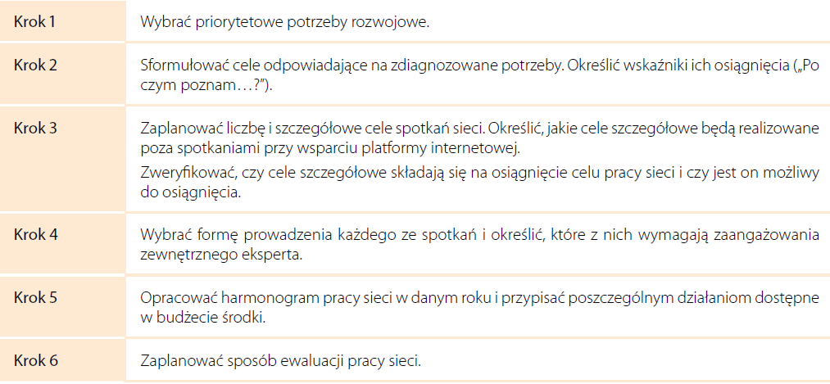
Tworzenie rocznego planu pracy sieci
Notes:
Uświadomienie samorządowcom, że do październikowych wniosków dyrektorów mogą być dołączone plany pracy sieci, tak, aby można było zaplanować środki na funkcjonowanie sieci. Plan należałoby uzupełnić o kosztorys – ile środków i na co należy zaplanować. Przykład planu.

Slide 30
PRZYKŁADY SIECI WSPÓŁPRACY I SAMOKSZTAŁCENIA
Studium przypadku
Prac w 4 zespołach
Analiza przykładów funkcjonowania sieci
Przygotowanie odpowiedzi na pytania/uzasadnienie:
Czy w Waszej Gminie/Powiecie jest możliwość stworzenia takiej sieci – uzasadnienie?
Zaproponujcie na podstawie przykładów funkcjonowanie podobnych sieci u Was. Jakie wprowadzilibyście zmiany i dlaczego?
Notes:
Przykłady sieci współpracy i samokształcenia – zał. nr 4. Jeśli czasu będzie mało, to możemy połączyć dwa ostatnie ćwiczenia i materiał z zał. nr 3 i 4.

Slide 31
Modele tworzenia sieci współpracy na terenie danej jednostki samorządu terytorialnego
Jakie sieci mogłyby funkcjonować w waszych gminach/ miastach/ powiatach dla:
nauczycieli,
dyrektorów,
Samorządowców?
Notes:
Załącznik nr 3– opis modelu(-i).

Slide 32
Przykładowe sieci współpracy:
sieć pracowników samorządowych – decydentów, pracowników operacyjnych, radnych;
sieć nauczycieli: kadra kierownicza, nauczyciele z niskim stażem, nauczyciele w trakcie awansu zawodowego, nauczyciele-przedmiotowcy.

Slide 33
Wnioski:
Sposoby, formy i możliwości budowania lokalnych sieci współpracy i samokształcenia są różnorodne, zależne od potencjału lokalnego w postaci instytucji, ludzi, ale także typu samorządu;
korzyści wynikające z funkcjonowania lokalnych sieci współpracy i samokształcenia dotyczą budowania kapitału społecznego, integracji środowiska oświatowego, sprzyjają wymianie doświadczeń, pozwalają wyjść nauczycielom poza swoje środowisko szkolne;

Slide 34
III część – Sieci dla samorządowców

Slide 35
Potrzeby samorządowców – 10 min
Jakie są potrzeby rozwojowe samorządowców?
Zebranie potrzeb do sieci tematycznych w ramach projektu

Slide 36
Część IV Platforma jako narzędzie do realizacji sieci współpracy

Slide 37
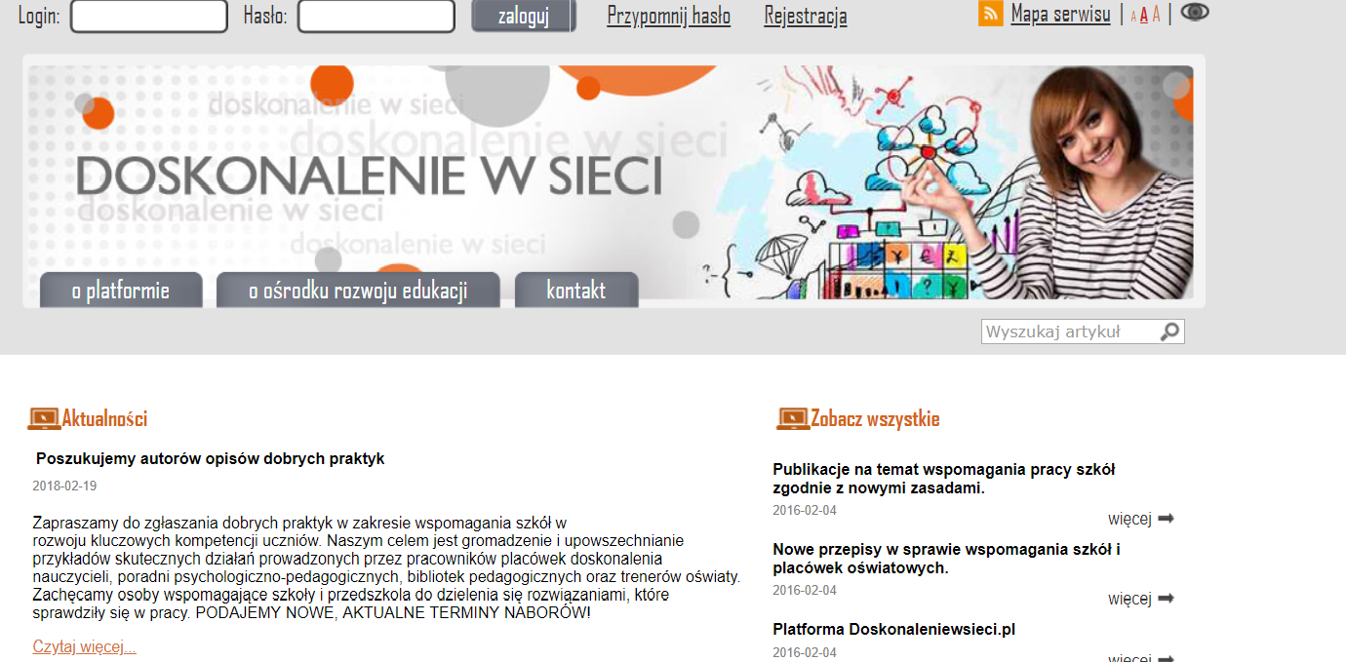
Prezentacja platformy https://www.doskonaleniewsieci.pl/

Slide 38
Praca na platformie
moderowane forum wymiany doświadczeń,
moderowane forum dyskusyjne,
materiały samokształceniowe, e-learning,
upowszechnianie wypracowanych materiałów i pomysłów.
Notes:
Zapowiadamy, że o tym bardziej szczegółowo będzie na ostatnich zajęcach.

Slide 39

Dziękuję za uwagę
Dorota Tomaszewicz
Ekspert merytoryczny
Coach ICC ☺ trener ☺ asesor AC/DC ☺ ekspert ORE

